Slide 1
TRƯỜNG TIỂU HỌC NGỌC LÂM
TOÁN LỚP 1
Bµi 10
PHÐP CỘNG TRONG PH¹M VI 10
TIẾT 2

Slide 2

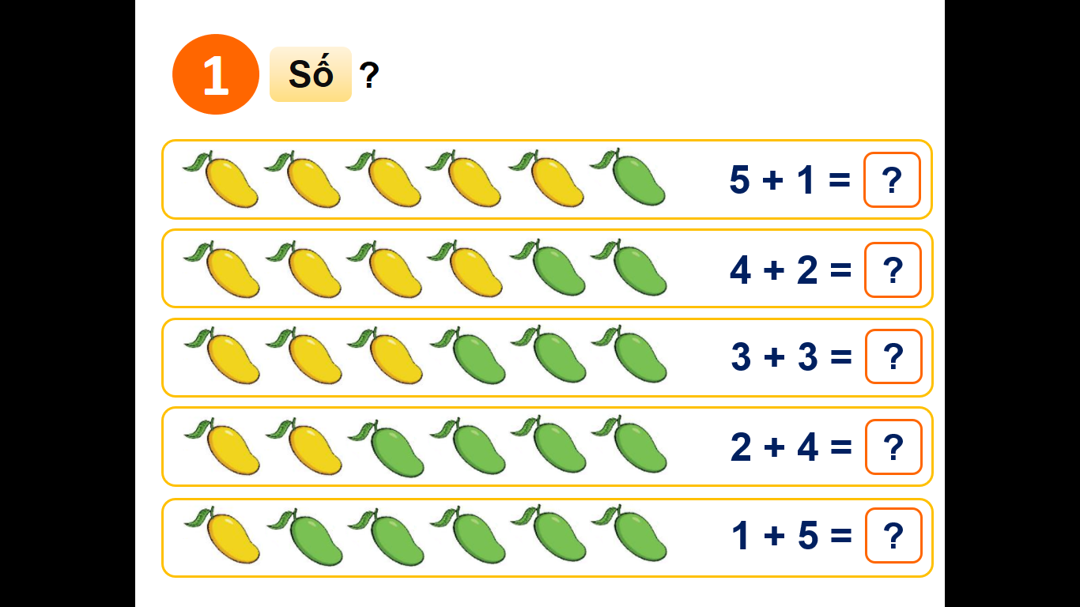

Slide 3


1
Số
?
5 + 1 =
?
6
4 + 2 =
?
3 + 3 =
?
2 + 4 =
?
1 + 5 =
?

Slide 4
6
6
6
6
6

Slide 5
2
Tính nhẩm
1 + 1
2
1 + 2
3
1 + 5
6
2 + 1
3
1 + 3
4
2 + 3
5
3 + 1
4
1 + 4
5
4 + 2
6

Slide 6
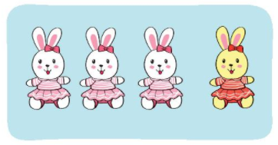

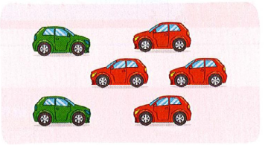
3
Số
?
a)
3 + =
?
?
b)
2 + =
?
?
c)
+ 4 =
?
?

Slide 7
3
Số
?
a)
3 + =
?
?
1
4

Slide 8
3
Số
?
b)
2 + =
?
?
3
5

Slide 9
3
Số
?
c)
+ 4 =
?
?
2
6

Slide 10
3
Số
?
a)
3 + =
?
?
1
4
b)
2 + =
?
?
3
5
c)
+ 4 =
?
?
2
6

Slide 11
4
Số
?
1 + = 2
3 + = 5
?
?
1
2 + = 4
5 + = 6
?
?

Slide 12
4
Số
?
1 + = 2
3 + = 5
?
?
1
2
2 + = 4
5 + = 6
?
?
2
1

Slide 13
4
Số
?
1 + = 2
3 + = 5
?
?
1
2
2 + = 4
5 + = 6
?
?
2
1

Slide 14

CỦNG CỐ - DẶN DÒ

